Slide 1


Bài 1: Tiết 1
Học hát: Bài Bóng dáng một ngôi trường
Nhạc và lời: Hoàng Lân

Slide 2

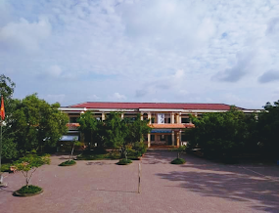
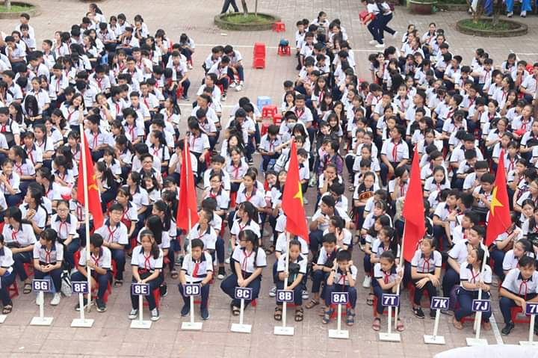
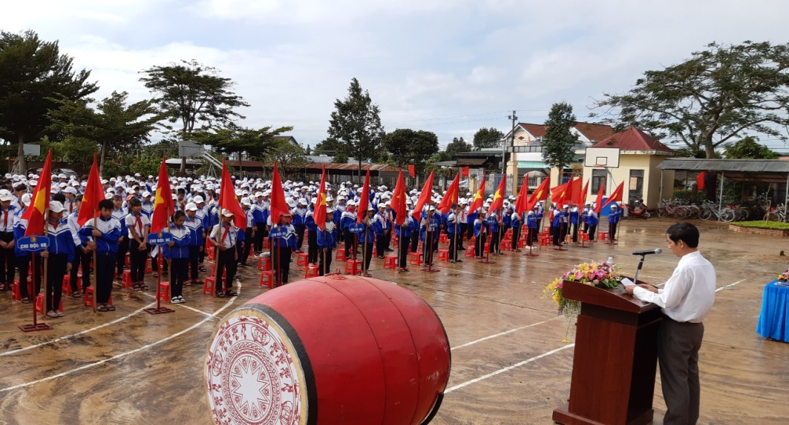
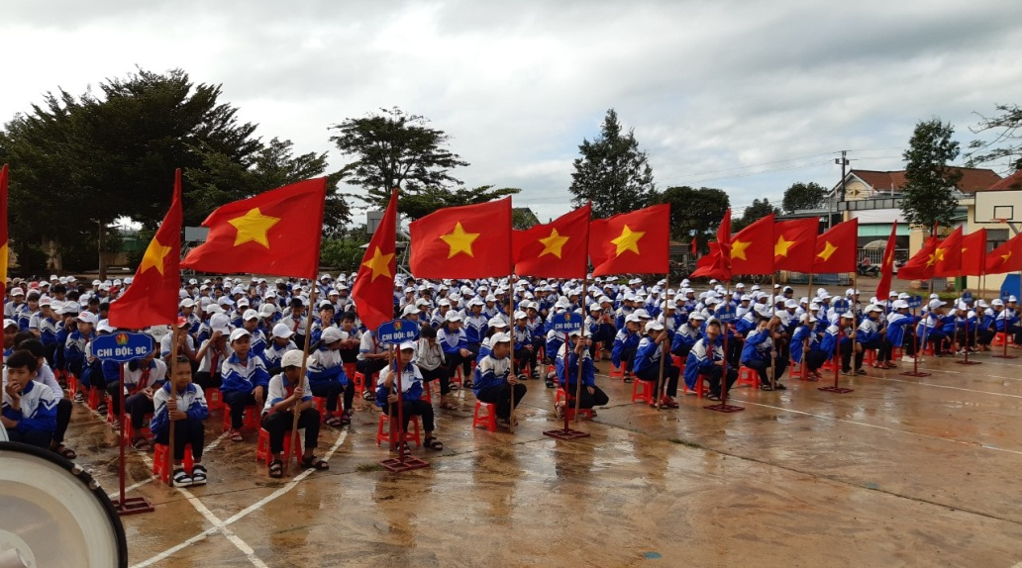
Một số hình ảnh về ngôi trường

Slide 3
- Các em hãy nói lên những suy nghĩ của mình về mái trường mà em đã từng học ?
* Mái trường là nơi lưu giữ những tình cảm tốt đẹp về một thời cắp sách đến trường, nơi có thầy cô, bạn bè và những kỉ niệm thân thương nhất.

Slide 4
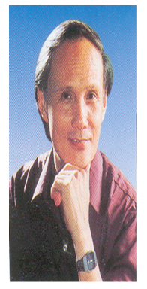
1. Giới thiệu về tác giả, tác phẩm:
. Giới thiệu về nhạc sĩ Hoàng Lân:
Nhạc sĩ Hoàng Lân là anh em sinh đôi với nhạc sĩ Hoàng Long.
Ông sinh ngày 18/6/1942 tại thị xã Sơn Tây (Hà Tây).
Là một nhạc sĩ gắn bó mật thiết với tuổi thơ. Ông đã sáng tác hàng trăm tác phẩm âm nhạc cho thiếu nhi trong hơn 40 năm qua.
Âm nhạc của Hoàng Lân trong sáng, giản dị, dễ nhớ, dễ thuộc, có sức sống với tuổi thơ.

Slide 5
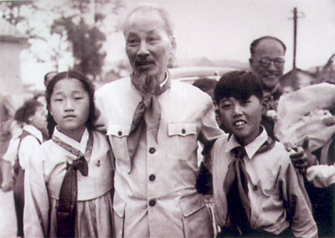

. Những sáng tác tiêu biểu:
- Đi học về ( 1962).
- Từ rừng xanh cháu về thăm lăng Bác (1978).
- Bác Hồ người cho em tất cả (1975).
- Thật là hay (1980).

Slide 6
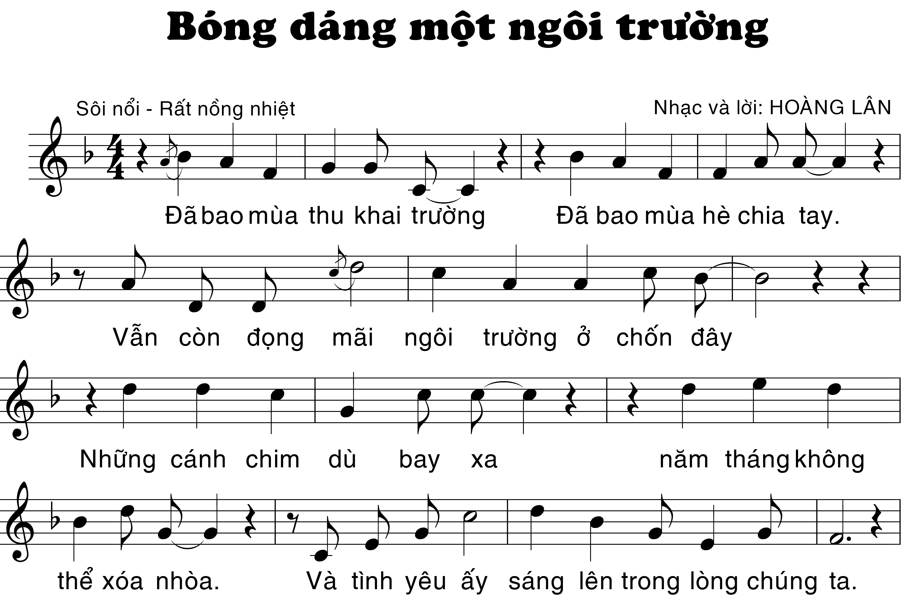
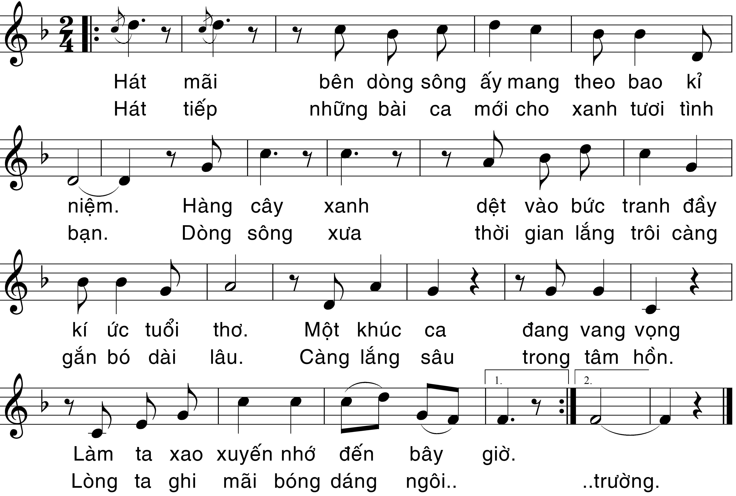
2. Tìm hiểu bài hát:
*Bài hát được viết ở nhịp mấy?
Nhịp
*Bài hát mang sắc thái gì?
- Sắc thái: Sôi nổi, rất nồng nhiệt
*Bài hát có sử dụng những kí hiêu gì ?
- Dấu nối, dấu luyến, dấu nhắc lại, khung thay đổi và nốt hoa mỹ.
Ý nghĩa giáo dục: Biết trân quí những kỉ niệm của thời học sinh, tinh thần lạc quan yêu đời của lứa tuổi học trò.
4
4
trẻ

Slide 7
Đoạn a
Trẻ
Đoạn b

Slide 8

Nghe hát mẫu

Slide 9
Đoạn a
Câu 1

Câu 2
Trẻ

Câu 3
Câu 4



Slide 10
Đoạn b
Câu 1
Câu 2

Câu 3


Câu 4


Slide 11
Đoạn a
Đoạn b

Slide 13

Hướng dẫn về nhà :
Hãy kể tên những bài hát viết về nhà trường, về thầy, cô giáo.
Chép bài TĐN số 1 vào vở.

Slide 14

Chúc các em
học giỏi, chăm ngoan
Good bye! See you again!

